Slide 1
09-4
These materials are by the Kongki Ka Project and are made available to you under the terms of the Creative Commons Attribution ShareAlike license 4.0.
You have permission to share and redistribute these materials in any format and to make reasonable revisions and adaptations of this translation, provided that:
You include the above licence and source information.
If you redistribute these materials or create derivatives, you must distribute your contributions under the same license as the original.
The Holy Bible, Berean Standard Bible, BSB is produced in cooperation with Bible Hub, Discovery Bible, OpenBible.com, and the Berean Bible Translation Committee. This text of God's Word has been dedicated to the public domain.
Tibetan text is from the The Holy Bible in Modern Literary Tibetan, New Tibetan Bible translation.
This translation is made available under the terms of the Creative Commons Attribution-NonCommercial-NoDerivatives 4.0 International license.
Notes:
Checked Kham

Slide 2
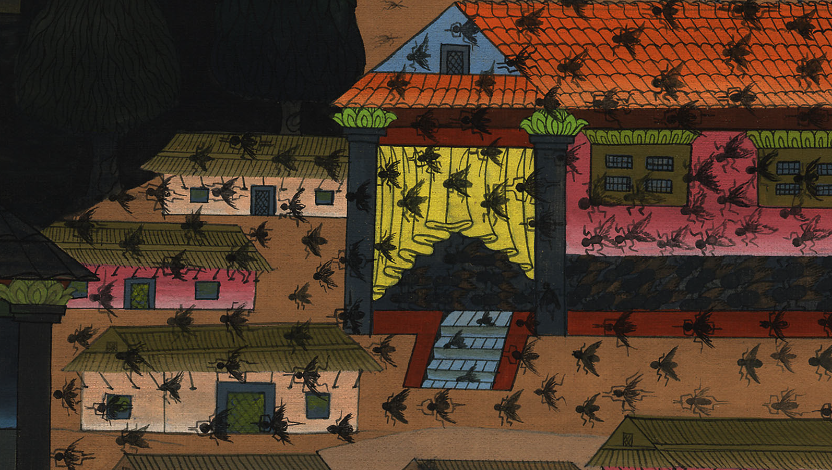
སྡེབ་ཐོན 8
སྦྲང་མ་རྣམས།

Slide 3
Flies – Exodus 8:20-32
སྡེབ་ཐོན 8
སྦྲང་མ་རྣམས།
Notes:
First draft

Slide 4
སྡེབ་ཐོན 8
སྦྲང་མ་རྣམས།
This work is licensed under a Creative Commons Attribution-ShareAlike 4.0 International License

Slide 5
20Then the Lord said to Moses, “Get up early in the morning, and when Pharaoh goes out to the water, stand before him and tell him that this is what the Lord says: ‘Let My people go, so that they may worship Me.
20ཡང་དཀོན་མཆོག་ཡ་ཝཱེས་མོ་ཤེ་ལ་འདི་སྐད་དུ། ཁྱོད་ཐོ་རངས་ཡར་ལངས་ཏེ། ཕཱར་ཨོལ་ཆུ་ཁར་འགྲོ་དུས་ཁོའི་མདུན་དུ་སོང་ནས་དེ་ལ་འདི་ལྟར་ཤོད་ཅིག དཀོན་མཆོག་ཡ་ཝཱེས་འདི་སྐད་དུ། ང་ལ་བསྙེན་བཀུར་བྱེད་པའི་ཆེད་དུ་བདག་གི་འབངས་མི་འགྲོ་རུ་ཆུག

Slide 6
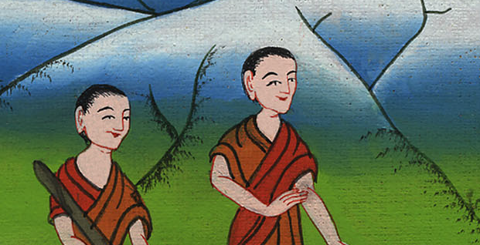
སྡེབ་ཐོན 8:20

Slide 7
21But if you will not let My people go, I will send swarms of flies upon you and your officials and your people and your houses. The houses of the Egyptians and even the ground where they stand will be full of flies.
21གལ་ཏེ་ཁྱོད་ཀྱིས་བདག་གི་འབངས་མི་འགྲོ་རུ་མི་འཇུག་ན། ལྟོས་དང་། བདག་གིས་ཁྱོད་དང་ཁྱོད་ཀྱི་འཁོར་གཡོག་དང་ཁྱོད་ཀྱི་འབངས་མི་རྣམས་ཀྱི་སྟེང་དུ་སྦྲང་ནག་གི་ཁྱུ་ཚོགས་གཏོང་ངེས་པ་དང་། ཁྱོད་ཀྱི་ཕོ་བྲང་ནང་དུ་འཛུལ་བར་མ་ཟད། ཨེ་ཅིབ་པ་རྣམས་ཀྱི་ཁང་པ་དང་དེ་དག་གི་སྡོད་གནས་སུའང་སྦྲང་ནག་གིས་གང་བར་འགྱུར།

Slide 8
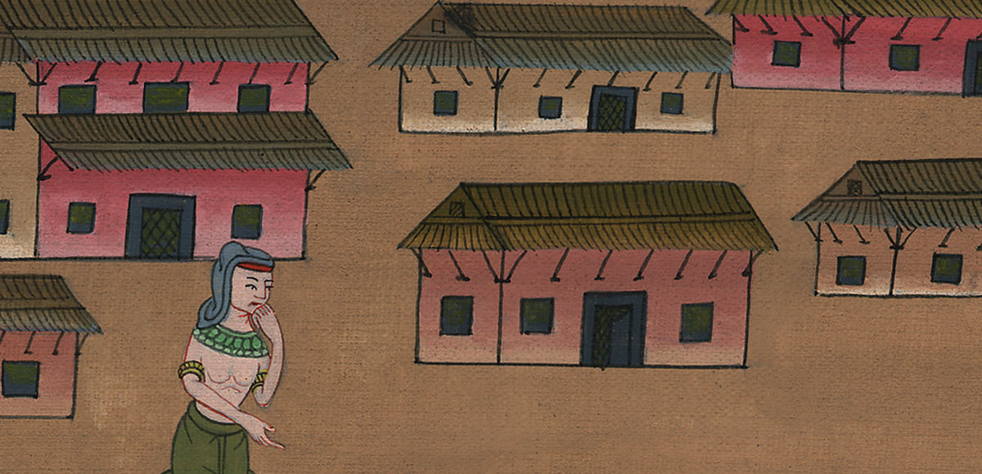
སྡེབ་ཐོན 8:21

Slide 9
22But on that day I will give special treatment to the land of Goshen, where My people live; no swarms of flies will be found there. In this way you will know that I, the Lord, am in the land.
22ཡང་ཉིན་དེ་ལ་ངས་རང་གི་འབངས་མི་གནས་པའི་གོ་ཤེན་ཡུལ་ལོགས་སུ་བཀར་ནས། དེ་རུ་སྦྲང་ནག་གི་ཁྱུ་ཚོགས་ཡོད་པར་མི་འགྱུར་ཏེ། བདག་ནི་གནམ་འོག་གི་ཡ་ཝཱེ་ཡིན་པ་ཁྱོད་ལ་ཤེས་སུ་འཇུག་པའི་ཕྱིར་རོ། །

Slide 10
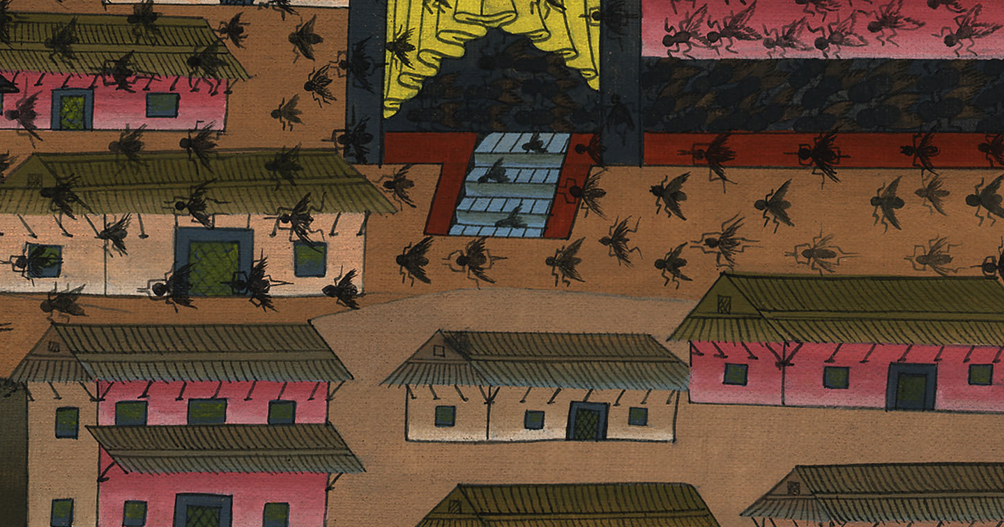
སྡེབ་ཐོན 8:22

Slide 11
23I will make a distinction between My people and your people. This sign will take place tomorrow.’”
23བདག་གིས་རང་གི་འབངས་མི་ཁྱོད་ཀྱི་མི་ལས་ལོགས་སུ་བཀར་བ་དང་། སང་ཉིན་གྲུབ་རྟགས་དེ་འབྱུང་བར་འགྱུར་གསུངས་ཞེས་སྨྲོས་ཤིག་ཅེས་གསུངས།

Slide 12
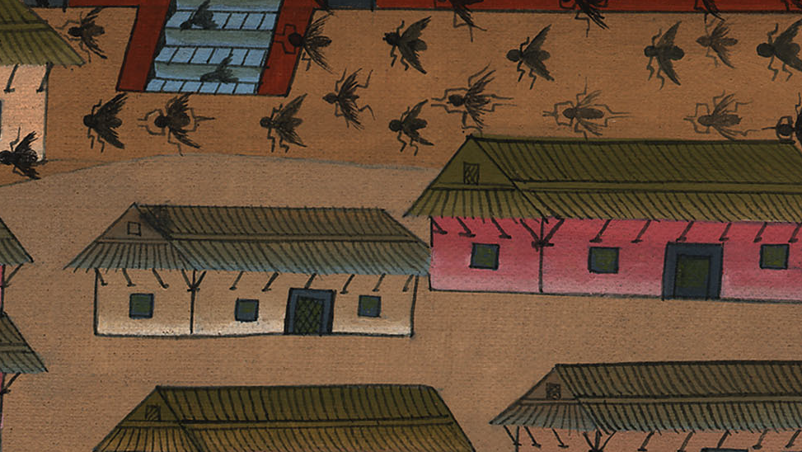
སྡེབ་ཐོན 8:23

Slide 13
24And the Lord did so. Thick swarms of flies poured into Pharaoh’s palace and into the houses of his officials. Throughout Egypt the land was ruined by swarms of flies.
24དེ་ནས་དཀོན་མཆོག་ཡ་ཝཱེས་དེ་བཞིན་མཛད་དེ། སྦྲང་ནག་གི་ཁྱུ་ཚོགས་ཆེན་པོ་ཕཱར་ཨོལ་གྱི་ཕོ་བྲང་དང་དེའི་འཁོར་གཡོག་རྣམས་ཀྱི་ཁང་པ་རུ་བཏབ་པ་དང་། ཨེ་ཅིབ་ཡུལ་ཐམས་ཅད་སྦྲང་ནག་གི་ཁྱུ་ཚོགས་ཀྱིས་བརླགས་སོ། །

Slide 14
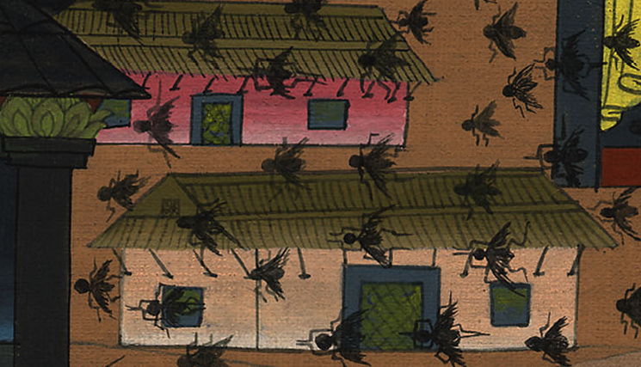
སྡེབ་ཐོན 8:24

Slide 15
25Then Pharaoh summoned Moses and Aaron and said, “Go, sacrifice to your God within this land.”
25དེ་ནས་ཕཱར་ཨོལ་གྱིས་མོ་ཤེ་དང་ཨ་རོན་གཉིས་བོས་ཏེ་ན་རེ། ཁྱོད་རྣམས་སོང་ལ་ཡུལ་འདི་ནས་ཁྱོད་ཅག་གི་དཀོན་མཆོག་ལ་མཆོད་པ་ཕུལ་ཞིག་ཅེས་སྨྲས།

Slide 16
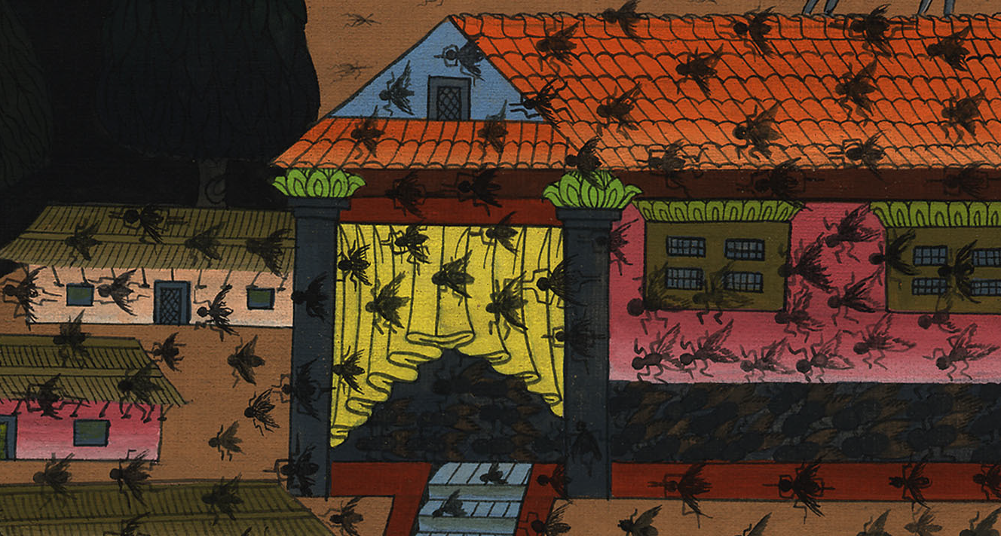
སྡེབ་ཐོན 8:25

Slide 17
26But Moses replied, “It would not be right to do that, because the sacrifices we offer to the Lord our God would be detestable to the Egyptians. If we offer sacrifices that are detestable before the Egyptians, will they not stone us?
26འོན་ཀྱང་མོ་ཤེ་ཡིས་འདི་ལྟར། དེ་ལྟར་བྱེད་མི་འོས་ཏེ། ངེད་རྣམས་ཀྱིས་ཨེ་ཅིབ་པ་རྣམས་ཞེན་པ་ལོག་པ་གང་དེ་ངེད་ཅག་གི་དཀོན་མཆོག་ཡ་ཝཱེ་ལ་མཆོད་པར་འབུལ་ཡོང་། ཨེ་ཅིབ་པ་རྣམས་ཞེན་པ་ལོག་པ་གང་དེ་ཁོ་ཚོའི་མིག་མདུན་དུ་མཆོད་པར་ཕུལ་ན་དེ་དག་གིས་ངེད་རྣམས་རྡོ་རུབ་གཏོང་བ་མ་ཡིན་ནམ།

Slide 18
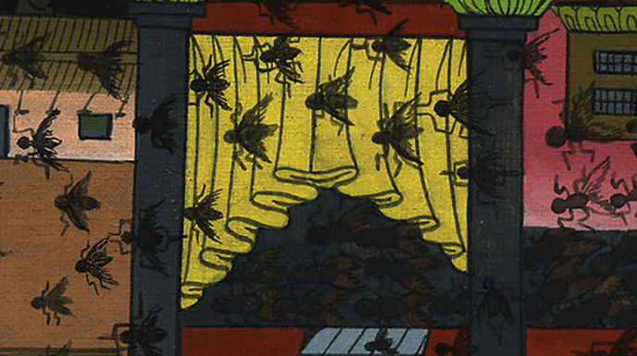
སྡེབ་ཐོན 8:26

Slide 19
27We must make a three-day journey into the wilderness and sacrifice to the Lord our God as He commands us.”
27ངེད་རྣམས་ཉིན་གསུམ་གྱི་ལམ་ལ་དབེན་སྟོང་དུ་སོང་ནས། ངེད་ཅག་གི་དཀོན་མཆོག་ཡ་ཝཱེས་བཀའ་བསྩལ་པ་བཞིན་དུ་ཁོང་ལ་མཆོད་པ་འབུལ་དགོས་ཞེས་སྨྲས།

Slide 20
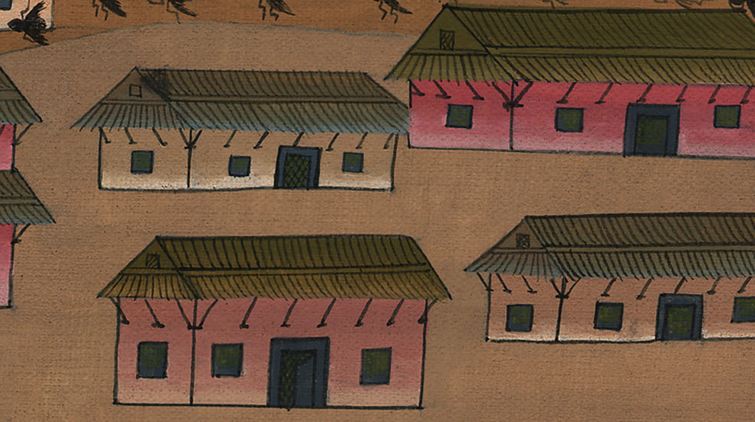
སྡེབ་ཐོན 8:27

Slide 21
28Pharaoh answered, “I will let you go and sacrifice to the Lord your God in the wilderness, but you must not go very far. Now pray for me.”
28དེ་ནས་ཕཱར་ཨོལ་ན་རེ། ངས་ཁྱོད་ཅག་དབེན་སྟོང་དུ་ཁྱོད་རྣམས་ཀྱི་དཀོན་མཆོག་ཡ་ཝཱེ་ལ་མཆོད་པ་འབུལ་བར་འགྲོ་རུ་འཇུག་མོད། འོན་ཀྱང་ཁྱོད་རྣམས་ཐག་རིང་ལ་མ་འགྲོ་ཞིག ངའི་དོན་དུ་གསོལ་བ་ཐོབས་ཤིག་ཅེས་སྨྲས་པ་ལ།

Slide 22
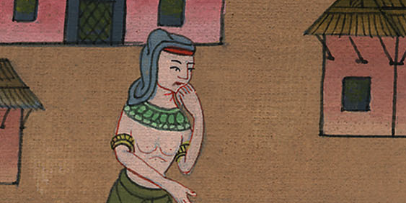
སྡེབ་ཐོན 8:28

Slide 23
29“As soon as I leave you,” Moses said, “I will pray to the Lord, so that tomorrow the swarms of flies will depart from Pharaoh and his officials and his people. But Pharaoh must not act deceitfully again by refusing to let the people go and sacrifice to the Lord.”
29མོ་ཤེ་ཡིས་འདི་ལྟར། ལྟོས་དང་། ང་རང་འདི་ནས་སོང་མ་ཐག་དཀོན་མཆོག་ཡ་ཝཱེ་ལ་གསོལ་བ་འདེབས་པར་བྱ་སྟེ། སང་ཉིན་སྦྲང་ནག་གི་ཁྱུ་ཚོགས་ཕཱར་ཨོལ་དང་ཁོའི་འཁོར་གཡོག་རྣམས་དང་། འབངས་མི་རྣམས་དང་འབྲལ་བར་གྱུར་ཅིག་ཅེས་ཞུ་བ་ཡིན་མོད། འོན་ཀྱང་མི་རྣམས་དཀོན་མཆོག་ཡ་ཝཱེ་ལ་མཆོད་པ་འབུལ་བར་འགྲོ་རུ་མི་འཇུག་པའི་གཡོ་སྒྱུའི་སྦྱོར་བ་ནི་ཕཱར་ཨོལ་གྱིས་ཡང་བསྐྱར་སྤེལ་མི་རུང་ཞེས་སྨྲས་སོ། །

Slide 24
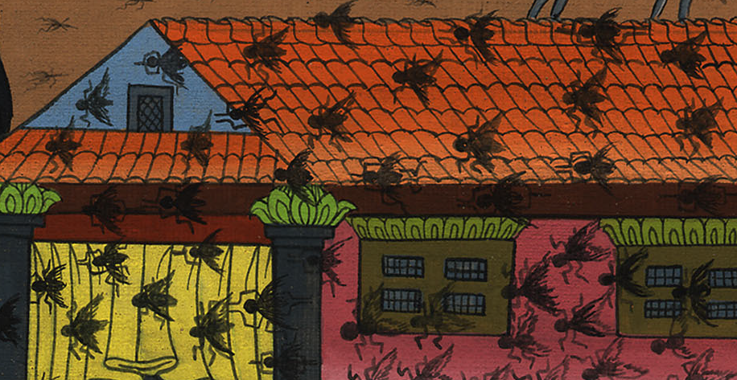
སྡེབ་ཐོན 8:29

Slide 25
30Then Moses left Pharaoh and prayed to the Lord,
30དེ་ནས་མོ་ཤེ་ཡིས་ཕཱར་ཨོལ་དང་བྲལ་ནས་དཀོན་མཆོག་ཡ་ཝཱེ་ལ་གསོལ་བ་བཏབ་པ་དང་།

Slide 26
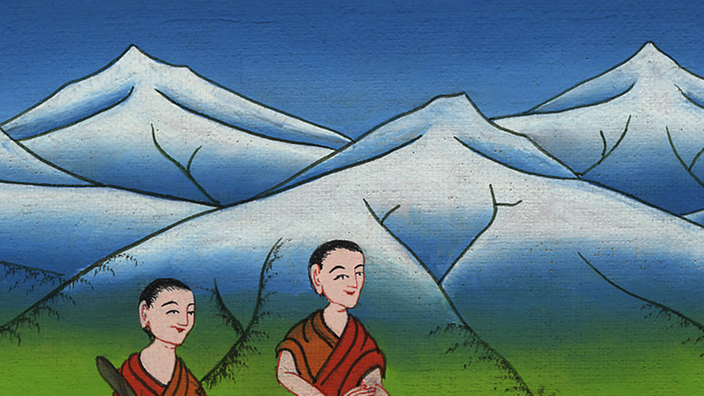
སྡེབ་ཐོན 8:30

Slide 27
31and the Lord did as Moses requested. He removed the swarms of flies from Pharaoh and his officials and his people; not one fly remained.
31དཀོན་མཆོག་ཡ་ཝཱེས་མོ་ཤེ་ཡིས་གསོལ་བ་བཏབ་པ་བཞིན་དུ་མཛད་དེ། སྦྲང་ནག་གི་ཁྱུ་ཚོགས་ཕཱར་ཨོལ་དང་དེའི་འཁོར་གཡོག་རྣམས་དང་། འབངས་མི་རྣམས་དང་བྲལ་བར་མཛད་ནས་གཅིག་ཀྱང་མ་ལུས་སོ། །

Slide 28
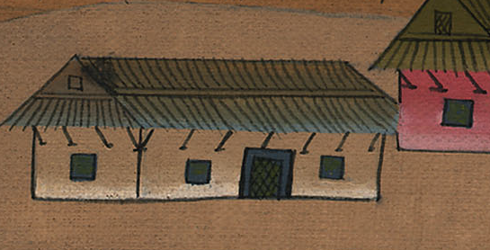
སྡེབ་ཐོན 8:31

Slide 29
32But Pharaoh hardened his heart this time as well, and he would not let the people go.
32ཐེངས་དེར་ཕཱར་ཨོལ་གྱིས་ཡང་སེམས་གྱོང་པོར་བྱས་ནས་མི་རྣམས་འགྲོ་རུ་མ་བཅུག་གོ །

Slide 30
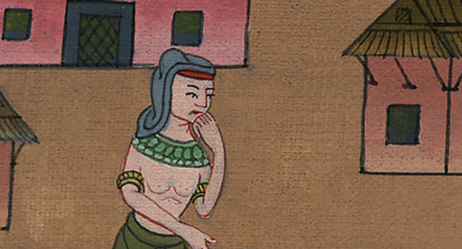
སྡེབ་ཐོན 8:32

